Slide 1
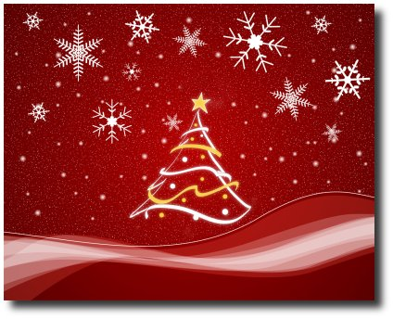
Tradycje i zwyczaje Bożego Narodzenia

Slide 2
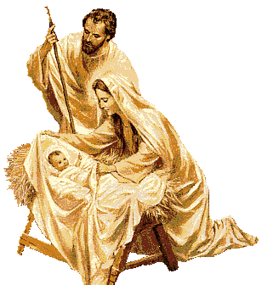
Boże Narodzenie – w tradycji chrześcijańskiej święto obchodzimy zawsze 25 grudnia – jest to święto ruchome (wg kalendarz gregoriańskiego).
Boże Narodzenie poprzedzone jest okresem trzytygodniowego oczekiwania (dokładnie czterech niedziel), zwanego adwentem.

Slide 3
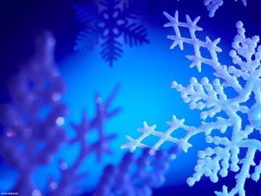
Symbole i zwyczaje Bożonarodzeniowe

Slide 4
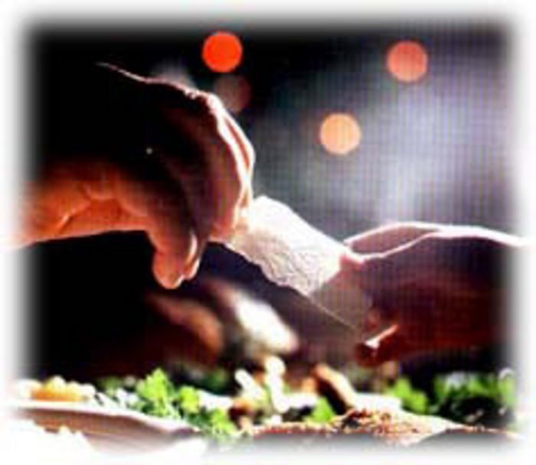
Łamanie się opłatkiem
Najważniejszym i kulminacyjnym momentem wieczerzy wigilijnej w Polsce jest zwyczaj łamania się opłatkiem. Czynność ta następuje po przeczytaniu Ewangelii o Narodzeniu Pańskim i złożeniu życzeń. Tradycja ta pochodzi od prastarego zwyczaju tzw. elogiów, jaki zachował się z pierwszych wieków chrześcijaństwa. Wieczerza wigilijna nawiązuje do uczt pierwszych chrześcijan, organizowanych na pamiątkę Ostatniej Wieczerzy. Zwyczaj ten oznacza również wzajemne poświęcenie się jednych dla drugich i uczy, że należy podzielić się nawet ostatnim kawałkiem chleba. Składamy sobie życzenia pomyślności i wybaczamy urazy.

Slide 5
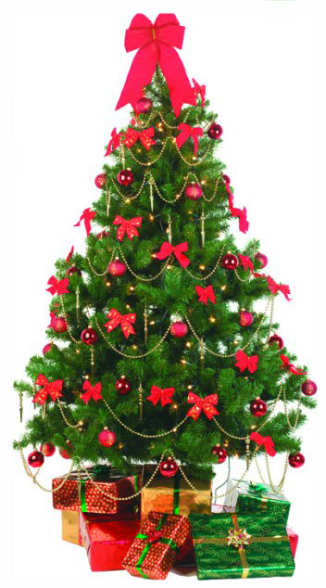
Choinka
Choinka – ustrojone drzewko, świerku lub jodły (rzadziej sosny), pierwotnie wiązane z pogańską tradycją ludową i kultem wiecznie zielonego drzewka, a obecnie będące nieodłączną ozdobą w czasie świąt Bożego Narodzenia.

Slide 6
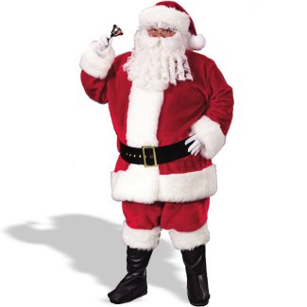
Święty Mikołaj
Święty Mikołaj (ang. Santa Claus) – postać starszego mężczyzny z brodą ubranego w czerwony strój, który wedle różnych bajek w okresie świąt Bożego Narodzenia rozwozi dzieciom prezenty saniami ciągniętymi przez zaprzęg reniferów. Według różnych wersji zamieszkuje wraz z grupą elfów Laponię lub biegun północny.

Slide 7
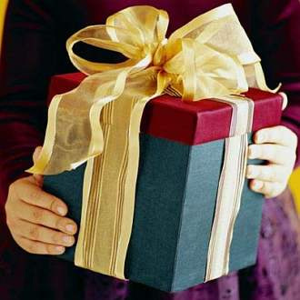
Prezenty
Wigilijny zwyczaj obdarowywania się prezentami początek swój bierze jeszcze z rzymskich Saturnaliów. W późniejszych wiekach przez Kościół został nazwany Gwiazdką, gdyż prezenty wręczano, gdy na niebie zauważono pierwsza gwiazdę. Owa gwiazdę utożsamiano z Gwiazda Betlejemską. Ponieważ ta częścią wieczoru wigilijnego najbardziej zainteresowane były dzieci, nic zatem dziwnego, że to one z niecierpliwością wypatrywały pierwszej gwiazdki na niebie.

Slide 8
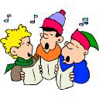
Kolędy i Pastorałki
Nierozłącznym elementem Świąt Bożego Narodzenia jest kolęda. Najdawniejsze kolędy, które znamy, pochodzą z wieku XV, a najpopularniejsza z nich to kolęda "Anioł pasterzom mówił". Kolędy nigdy nie poszły w zapomnienie, bo śpiewali je z ochotą wszyscy, młodzi i starzy, przekazywano je z pokolenia na pokolenie, a gdy wynaleziono druk, drukowano je i zbiory takich kolęd i pastorałek zwano "kantyczkami". Kolejne wieki przyniosły nowe kolędy, a największy ich rozkwit datuje się na wiek XVII i XVIII. Wówczas powstały znane do dziś kolędy, jak: "Wśród nocnej ciszy", "Lulajże Jezuniu', "Bóg się rodzi" i inne.

Slide 9
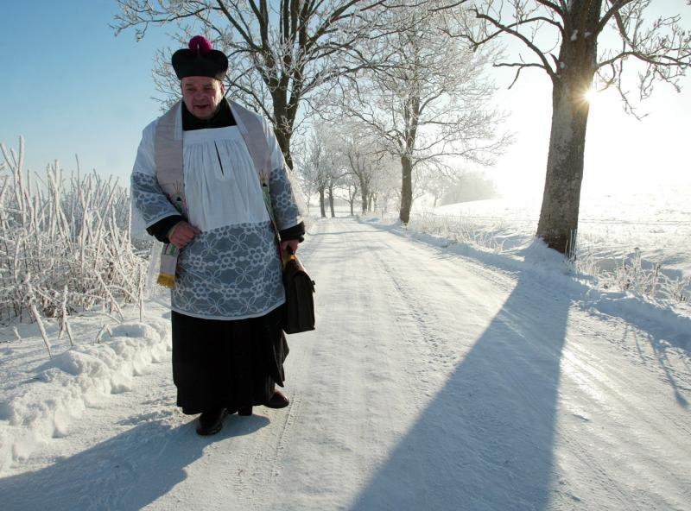
Kolęda- Wizyta duszpasterska
Dawniej odwiedziny duszpasterskie rozpoczynano w Nowy Rok lub dnia następnego, a kończono w święto Matki Boskiej Gromniczej. Obecnie wizyty duszpasterskie trwają zazwyczaj dłużej, gdyż ludność Polski znacznie się zwiększyła. Pierwsze wzmianki o kolędzie mamy w XVII w. Wówczas to prowincjonalny synod piotrkowski w 1607 r. i gnieźnieński w 1628 r. zobowiązywał księży, aby "na kolędzie grzeszników napominali, każdego do pełnienia obowiązków i przyzwoitości nakłaniali, nieszczęśliwych pocieszali". Na wsiach utarł się zwyczaj, gdy ksiądz, chodzący po kolędzie, wychodził z czyjegoś domu, panny i dziewczęta starały się usiąść na krześle lub stołku, na którym siedział duchowny. Wierzono bowiem, ze ta, która pierwsza usiądzie, w tym roku za mąż wyjdzie.

Slide 10
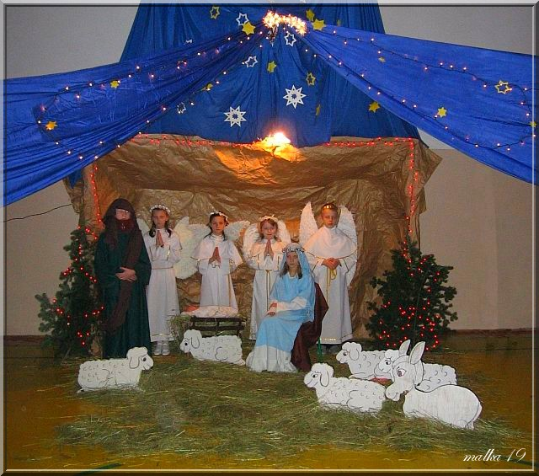
Jasełka

Slide 11
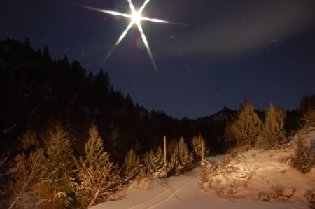
Wigilia Bożego Narodzenia (wieczerza wigilijna, wieczór wigilijny, niekiedy także gwiazdka) (z łac. vigilia - czuwanie, straż) - w tradycji chrześcijańskiej dzień poprzedzający święto Bożego Narodzenia, kończący okres adwentu. Według tradycji do Wigilii Bożonarodzeniowej zasiada się gdy na niebie pojawi się pierwsza gwiazdka.
Pamięta się, również o pozostawionym wolnym miejscu dla niespodziewanego przybysza, ponieważ w tak cudownym dniu nikt nie powinien być sam ☺

Slide 12
12 Dań Wigilijnych
Kapusta
Barszcz z uszkami
Karp
Makówki
Kutia
Pierogi ruskie
Groch
Ziemniaki
Kompot z suszonych owoców

Slide 13
1. Czy Boże Narodzenie to święto ruchome?
2. Powiedz dokładnie ile trwa Adwent?
3. Z jakiego języka pochodzi słowo „Vigilia” i co oznacza?
4. Wymień przynajmniej 6 dań Wigilyjnych?
5. Jak jest po Angielsku Święty Mikołaj?
6. Choinka to jakie najczęściej drzewa?
7. Kiedy łamiemy się Opłatkiem?
8. W którym wieku powstały najstarsze kolędy?

